Slide 1
А.С. Пушкин «Сказка о мёртвой царевне и о семи богатырях».

Slide 6
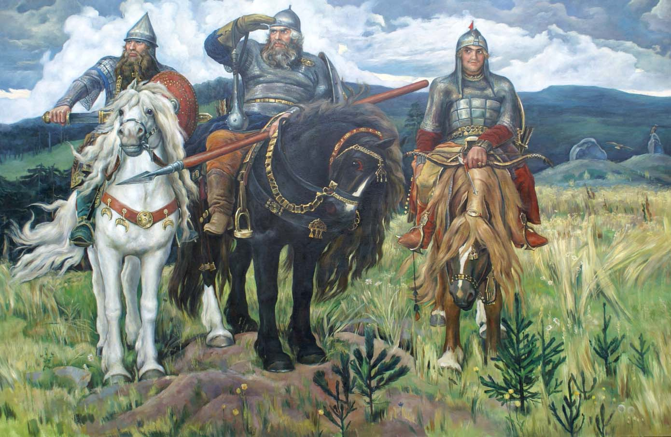
Богатырь?

Slide 7
БОГАТЫ́РЬ, -я, муж.
1. Герой русских былин,
совершающий воинские
подвиги.
2. перен. Человек очень
большой силы, стойкости,
отваги.

Slide 11
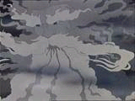
ё

Slide 13
1 «Рождение дочери и смерть царицы» 2- «Новая царица» 3- «Черный умысел царицы убить подросшую падчерицу» 4- «Царевна остается одна в лесу» 5- «Королевич Елисей отправился на поиски царевны» 6- я часть «Царевна набрела на дом семи богатырей» 7- я часть «Жизнь царевны у семи богатырей» 8- я часть «Злая царица узнает о том, что царевна жива» 9- я часть «Отравленное яблоко» 10- я часть «Хрустальный гроб для умершей царевны» 11- я часть «Елисей в поисках царевны» 12- я часть «Королевич и ожившая царевна» 13- я часть «Смерть злой мачехи и свадебный пир»

Slide 14
РАСПРЕДЕЛИ ГЕРОЕВ ПО СТОЛБИКАМ:
Королевич Елисей, царица, Чернавка, семь богатырей, царь, зеркало, месяц, солнце, ветер, царевна
Положительные | Отрицательные | нейтральные | Герои-помощники

Slide 15
РАСПРЕДЕЛИ ГЕРОЕВ ПО СТОЛБИКАМ:
Королевич Елисей, царица, Чернавка, семь богатырей, царь, зеркало, месяц, солнце, ветер, царевна
Положительные | Отрицательные | нейтральные | Герои-помощники
Царевна | царица | царь | месяц
Королевич Елисей |  | семь богатырей | солнце
Чернавка |  | зеркало | ветер

Slide 16
Распредели слова на два столбика
Добрая Злобная Кроткая Завистливая Ласковая Жадная Нежная
Равнодушная Верный Преданный Любящий Бессердечная

Slide 17
Царица Царевна
Злая, завистливая, гордая, своенравная, ленивая, грубая, надменная, жестокая
Добрая, бескорыстная, скромная, кроткая, трудолюбивая, вежливая, простая, добродетельная

Slide 18
Синквейн
1. Слово
2. Два прилагательных
3. Три глагола
4. Фраза из текста
5. Синоним

Slide 19
Королевич Елисей
Царица
Царевна
Семь богатырей
Чернавка
Царь

Slide 20
Королевич Елисей
Царица
Царевна
Семь богатырей
Чернавка
Царь

Slide 21
Вывод
Как ты поступаешь с людьми, так и с тобой поступают. За добро платят добром, а зло притягивает к себе зло.
Подбери пословицу к сказке.

Slide 22
На уроке я
Работал в группе
Работал в парах
Отвечал на вопросы
Работал с учебником
Составлял синквейн

